Slide 1
«Техника безопасности на уроке химии»

Slide 2
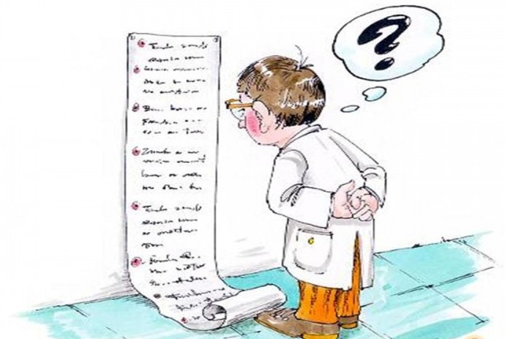
Что нужно знать при работе
в химической лаборатории?
Правила техники безопасности, которые необходимо соблюдать.

Slide 4
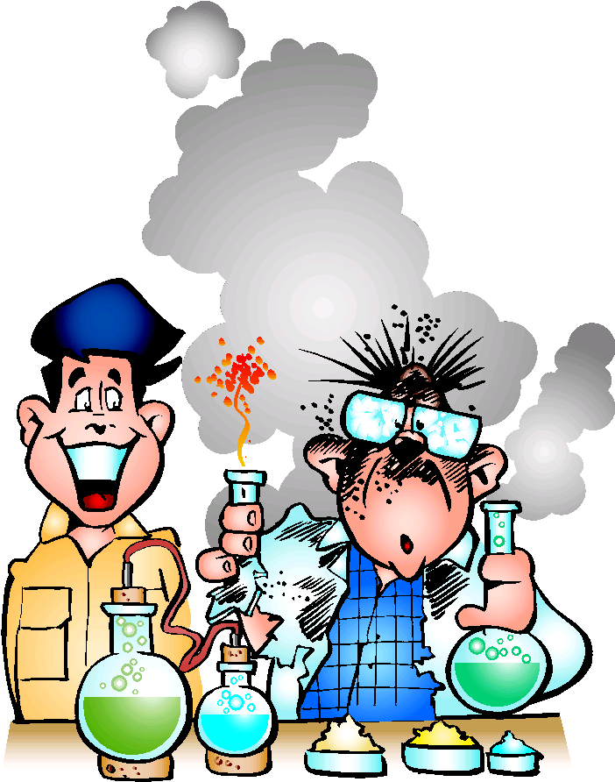
1. НЕ ЗАГРОМОЖДАЙТЕ СВОЕ РАБОЧЕЕ МЕСТО ПРЕДМЕТАМИ, КОТОРЫЕ НЕ ПОТРЕБУЮТСЯ ДЛЯ ВЫПОЛНЕНИЯ ОПЫТА. РАБОТАЙТЕ СПОКОЙНО, БЕЗ СУЕТЛИВОСТИ, НЕ МЕШАЯ СОСЕДЯМ.
Если вы не прислушаетесь
к выше изложенному пункту,
то может произойти
непредвиденное…

Slide 5
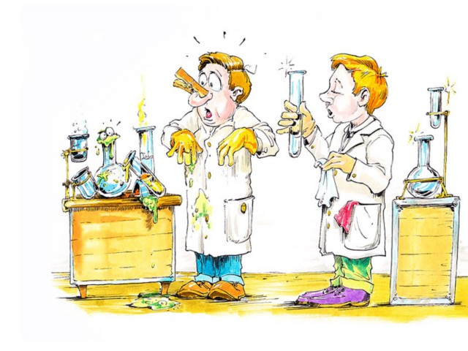
2. СТРОГО ВЫПОЛНЯЙТЕ УКАЗАННЫЕ УЧИТЕЛЕМ МЕРЫ ПРЕДОСТОРОЖНОСТИ, ИНАЧЕ МОЖЕТ ПРОИЗОЙТИ НЕСЧАСТНЫЙ СЛУЧАЙ.

Slide 6
3. ПРИ ВЫЯСНЕНИИ ЗАПАХА ВЕЩЕСТВ НЕ ПОДНОСИТЕ СОСУД БЛИЗКО К ЛИЦУ, ТАК КАК ВДЫХАНИЕ ГАЗОВ И НЕКОТОРЫХ ПАРОВ МОЖЕТ ВЫЗВАТЬ РАЗДРАЖЕНИЕ ДЫХАТЕЛЬНЫХ ПУТЕЙ. ДЛЯ ОЗНАКОМЛЕНИЯ С ЗАПАХОМ НУЖНО ЛАДОНЬЮ РУКИ СДЕЛАТЬ ДВИЖЕНИЕ ОТ ОТВЕРСТИЯ СОСУДА К НОСУ.
Справа вы видите правильное, а слева – неправильное выполнение данного пункта правил техники безопасности.

Slide 7
4. НЕ ПРОБУЙТЕ ВЕЩЕСТВА НА ВКУС!

Slide 8
5. ПРАВИЛА НАГРЕВАНИЯ
В целях безопасности работы пробирку заполняют жидкостью только на треть и закрепляют в держателе. Проводите опыты только над столом! Нагревая пробирку с жидкостью, держите её так, чтобы отверстие было направлено в сторону и от себя, и от соседей!

Slide 9
Неправильное выполнение правила нагревания ведет к…

Slide 10
6. ПРОВОДИТЕ ОПЫТЫ ЛИШЬ С ТЕМИ ВЕЩЕСТВАМИ, КОТОРЫЕ УКАЗАНЫ УЧИТЕЛЕМ. НЕ БЕРИТЕ ДЛЯ ОПЫТА БОЛЬШЕ ВЕЩЕСТВА, ЧЕМ ЭТО НЕОБХОДИМО.

Slide 11
7. БЕРЕЖНО ОБРАЩАЙТЕСЬ С ПОСУДОЙ, ВЕЩЕСТВАМИ И ЛАБОРАТОРНЫМ ОБОРУДОВАНИЕМ!

Slide 12
Итак, мы изучили правила техники безопасности, которые необходимо соблюдать при работе в химической лаборатории. Значит , мы готовы к работе без происшествий.

Slide 13
Литература и интернет-ресурсы
Габриелян О.С. Химия. 8 класс. М.: Дрофа, 2009.
Габриелян О.С., Яшукова А.В. Тетрадь для лабораторных опытов и практических работ. М.: Дрофа, 2011.
Журин А.А. Лабораторные опыты и практические работы по химии: Техника химического эксперимента. М.: Аквариум, 1997.
www.proshkolu.ru
www.school-collection.edu.ru
www.eor-np.ru

